Slide 1
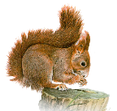
ССЫЛКИ
ВЫХОД
Интерактивная викторина для детей старшего дошкольного возраста
«Знатоки родной природы»
Подготовила:
учитель - логопед
Попова Юлия Александровна

Slide 2
Правила игры
Выполните задания Цветика - Семицветика
Управляющие кнопки
ВЫБОР РАУНДА ИГРЫ
ПЕРЕХОД НА СЛАЙД С ЗАДАНИЕМ
ПРОВЕРКА ОТВЕТА
ФИЗМИНУТКА «ВЕСЁЛАЯ ЗАРЯДКА»
ВЫХОД
ЗАВЕРШЕНИЕ ИГРЫ

Slide 3
Правила поведения
Природные сообщества
птицы
Музыкальная пауза
цветы
животные
СПЕЦЗАДАНИЕ

Slide 4
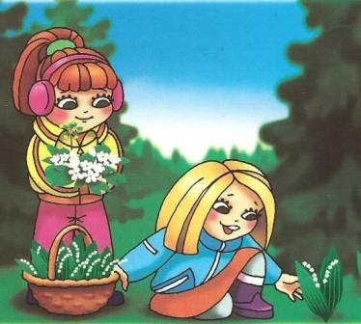
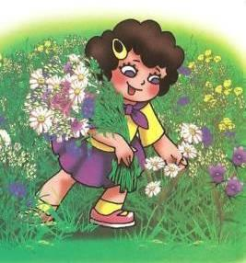
Не рвите цветы
Правила поведения

Slide 5
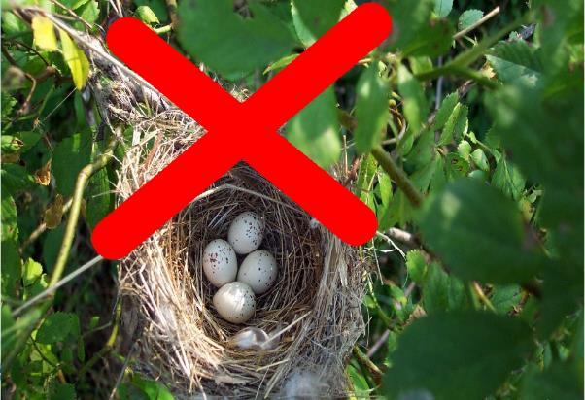
Не разоряйте птичьи гнёзда
Правила поведения

Slide 6
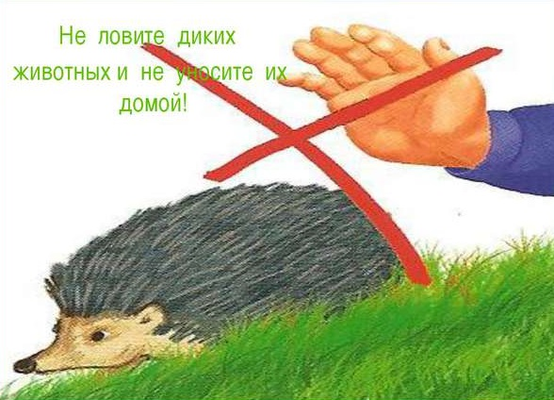
Не забирайте из леса домой животных
Правила поведения

Slide 7
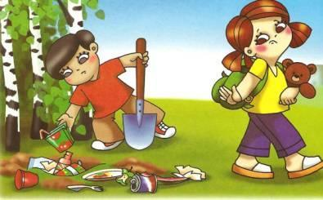
Не оставляйте и не закапывайте мусор в лесу
Правила поведения

Slide 8
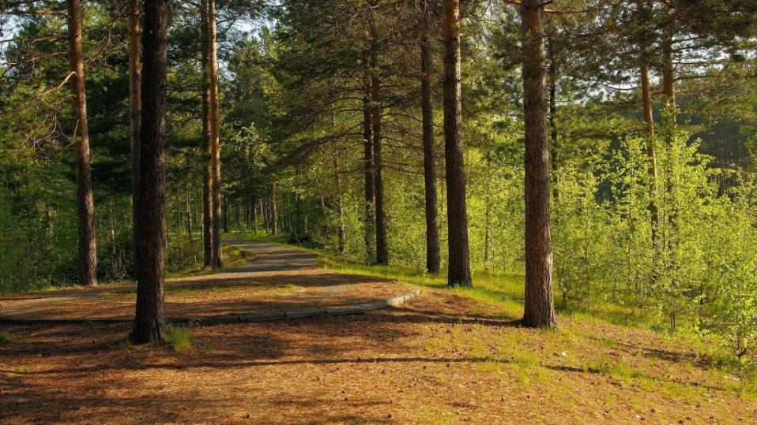
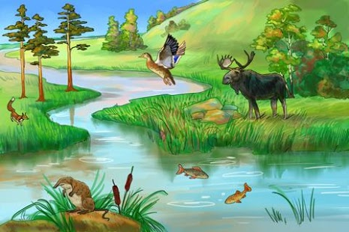
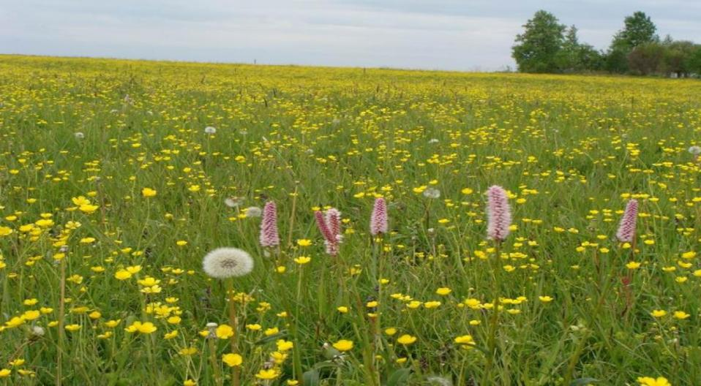
Природные сообщества. Куда мы пришли?

Slide 9
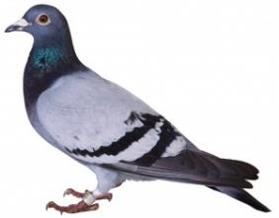
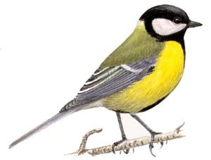
Птицы
Назовите перелётную птицу

Slide 10
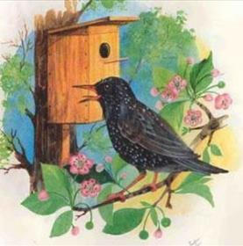
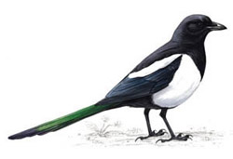
Птицы
Назовите зимующую птицу

Slide 11
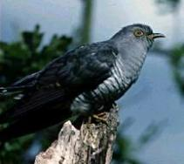
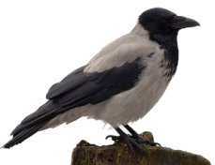
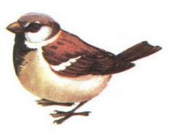
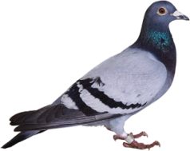
Птицы
Угадай, чей голосок ?
Кукушка кукует
Ворона каркает
Воробей чирикает
Голубь воркует

Slide 12
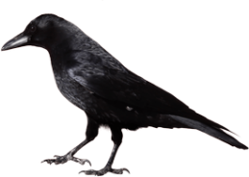
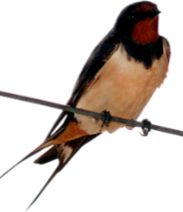
Какое гнездо займёт
Ласточка? Грач?
1
2
3
1

Slide 13
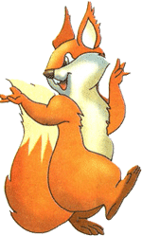
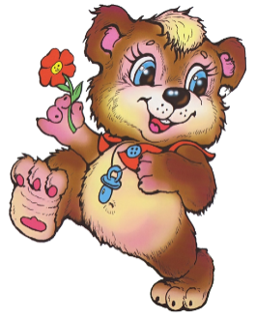
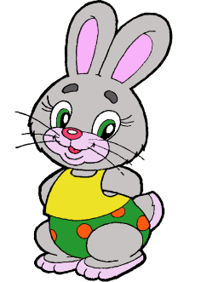
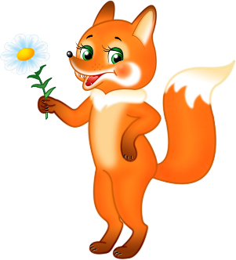
Весёлая зарядка

Slide 14
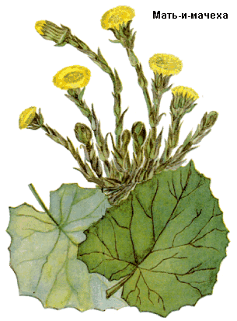
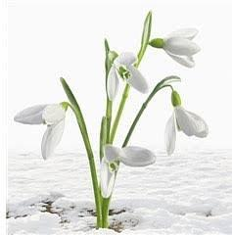
Цветы
Назовите лесные первоцветы
Мать-и-мачеха
Подснежник

Slide 15
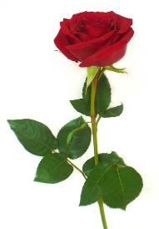
Цветы
Назовите садовые первоцветы
Тюльпан
Нарциссы

Slide 16
Цветы
Сколько звуков в слове ?
Р О З А
М А К

Slide 17
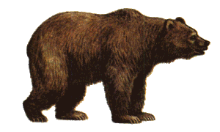
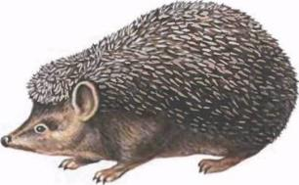
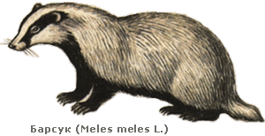
Дикие животные
Назовите животных, которые весной просыпаются от зимней спячки?
Медведь
Ёж
Барсук

Slide 18
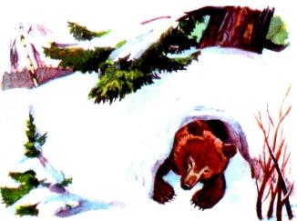
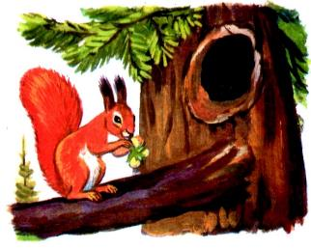
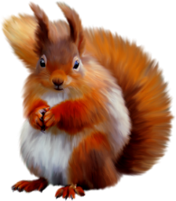
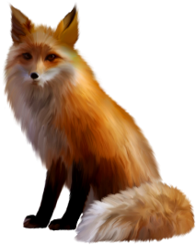
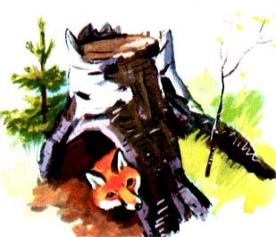
Дикие животные
Назовите дом медведя, белки, лисы?
Берлога
Дупло
Нора

Slide 19
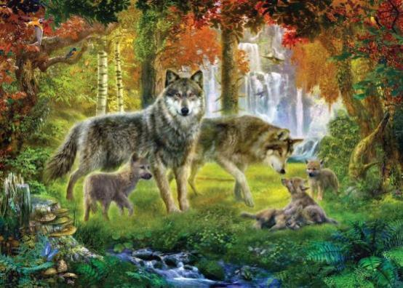
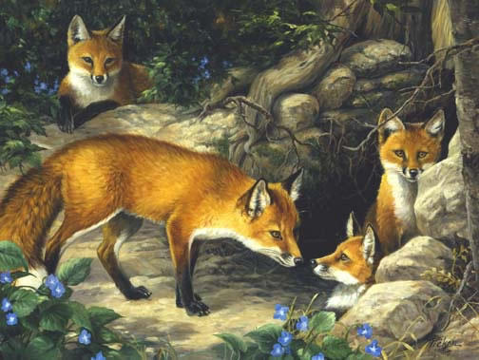
Назовите волчью семью
Назовите лисью семью
Волк
Волчица
Волчата
Лис
Лисица
Лисята

Slide 20
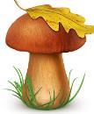
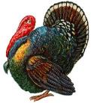
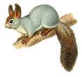
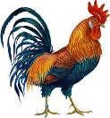
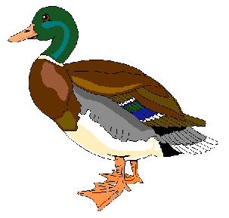
СПЕЦЗАДАНИЕ
Составьте слова по первым звукам слов-картинок
 | Е |  | Е
Б
Р
Г
И
П
Р
И
Р
О
Д
У
1

Slide 21
МОЛОДЦЫ!!!
Спасибо за игру!

